Slide 1
Лабораторная работа №3
Изучение функционирования, назначения выводов и структурной организации регистров и счетчиков

Slide 2
Цель работы
Изучение особенностей функционирования, структурной организации, назначение выводов и режимы работы регистров и счетчиков
Получение практических навыков по составлению, отладке и моделированию регистров и счетчиков на языке VHDL
Исследование особенностей синтеза регистров и счетчиков в системе автоматизированного синтеза Synplicity Synplify

Slide 3
Основные теоретические сведения. Триггеры
Триггер является структурной и функциональной единицей ИС последовательного типа и служит для запоминания логических состояний. По способу управления различают более двух десятков триггеров, наиболее распространенные из которых RS-, JK-, D-, DL-, и T-триггеры. Входы R и S называют установочными, так как сигнал на каждом из них устанавливает триггер в однозначное состояние. Триггеры современных ИС, как правило, совмещают в себе характерные особенности классических структур, превращаясь таким образом в универсальные комбинированные триггерные системы, например JK-триггер с установочными входами R и S (ТВ9), D-триггер с установочным входом R (ТМ8) и др.
Если изменение состояния триггера совершается в момент действия синхронизирующих импульсов, то триггер является синхронным в отличие от асинхронного, состояния которого зависят только от информации на логических входах.

Slide 4
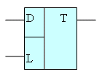
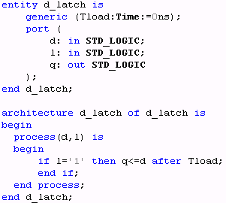

Триггеры-защелки
Характерной особенностью триггеров - защелок является то, что запись информации в триггер происходит во время подачи активного высокого уровня на вход загрузки данных L (Load).

Slide 5

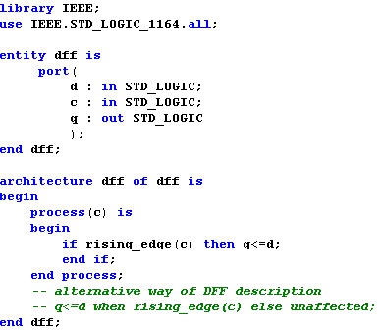

Триггеры, синхронизируемые фронтом (перепадом) синхросигнала
Характерной особенностью синхронизируемых перепадом триггеров является нечувствительность к изменениям сигнала на входах данных. Фиксация данных происходит только в момент перепада из 0 в 1 (или из 1 в 0). Подобные триггеры получили широкое распространение при построении различных регистров.

Slide 6
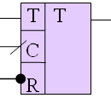
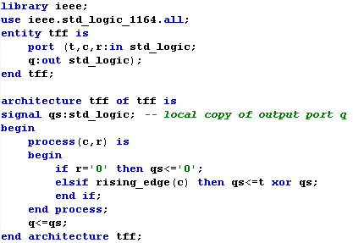
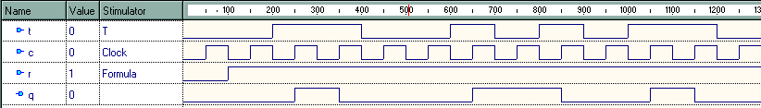
Счетные триггеры
Счетные триггеры (или Т-триггеры) предназначены для построения различных счетных структур и делителей частоты.

Slide 7
Регистры
Регистром называется триггерная линейка, служащая для записи, хранения, сдвига и вывода информации. Ввод и вывод информации в регистр, в зависимости от его типа может производиться как в параллельном коде, так и в последовательном. Регистры с последовательным вводом информации являются сдвиговыми регистрами, так как запись сопровождается побитовым сдвигом уже введенной информации. Регистры, сдвигающие информацию в двух направлениях (от младшего разряда к старшему и наоборот) называют реверсивными регистрами и на условном графическом обозначении выделяются двунаправленной стрелкой "↔"
Регистры, предназначенные для выдачи информации на внешнюю шину данных, содержат на выходе каскады с высокоимпедансным состоянием.

Slide 8
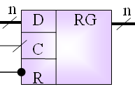
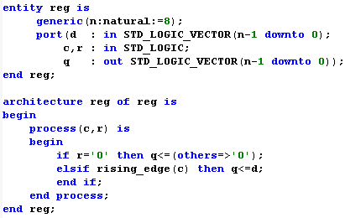
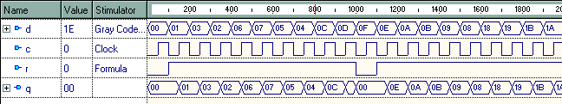
Параллельный регистр

Slide 9
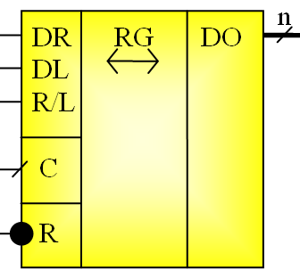
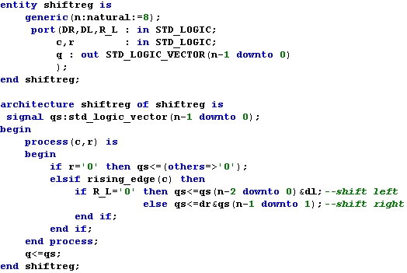
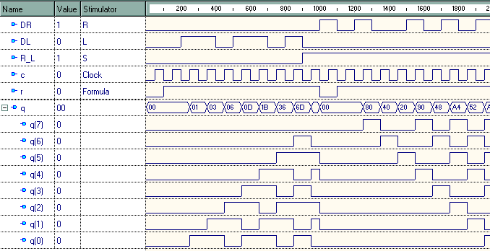
Реверсивный сдвигающий регистр

Slide 10
Счетчики
Счетчики числа импульсов по принципу действия делят на асинхронные (счетчики пульсаций) и синхронные. В асинхронных счетчиках смена состояний разрядных выходов происходит по мере распространения входного воздействия от разряда к разряду, что сопровождается возникновением кратковременных ложных состояний. В синхронных же счетчиках смена выходных состояний внутренних триггеров осуществляется одновременно, исключая тем самым влияние переходных процессов на состояние выходных разрядов.
Большинство счетчиков является суммирующими, так как поступающие на счетный вход импульсы приводят к пропорциональному положительному приращению выходного кода. В то же время ряд счетчиков (ИЕ6, ИЕ7 и др.) могут вести счет и в обратном направлении, уменьшая содержимое. Счетчики, позволяющие как суммировать, так и вычитать, называются реверсивными и подобно реверсивным регистрам помечаются знаком "↔" на УГО. Параметром, определяющим информационную емкость счетчика, является коэффициент пересчета (модуль пересчета), равный числу внутренних состояний счетчика, значение которого проставляется на графическом обозначении после аббревиатуры СТ.

Slide 11
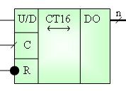
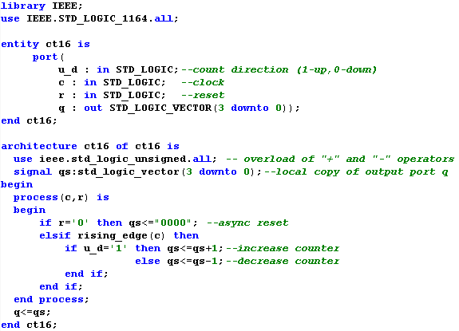
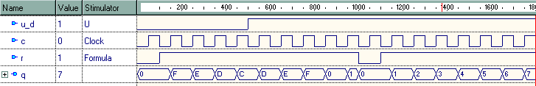
Реверсивный шестнадцатеричный счетчик

Slide 12
Варианты заданий

Slide 13
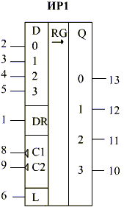
Вариант №1
Построить поведенческую и структурную модели четырехразрядного регистра сдвига с параллельным и последовательным входом ИР1.
Оценить результаты синтеза регистра ИР1
При параллельной записи информации , установленной на четырехразрядном входе D , на вход параллельной загрузки L подают уровень логической «1» , а на тактовый вход С1 – тактовый импульс , по отрицательному фронту которого данные переписываются на выход регистра Q . Состояние входов DR и С2 может быть при этом произвольным . Для последовательной записи информации со сдвигом вправо (от Q0 к Q3) записываемый код подают на вход DR , на входе L поддерживают уровень логического «0» , а тактовые импульсы посылают на вход С2. Запись и сдвиг , так же как и в предыдущем режиме , происходят в моменты формирования отрицательных фронтов . Состояния входов D и С1 могут быть любыми , т.к. логический «0» на входе L блокирует прохождение сигналов с указанных входов .

Slide 14
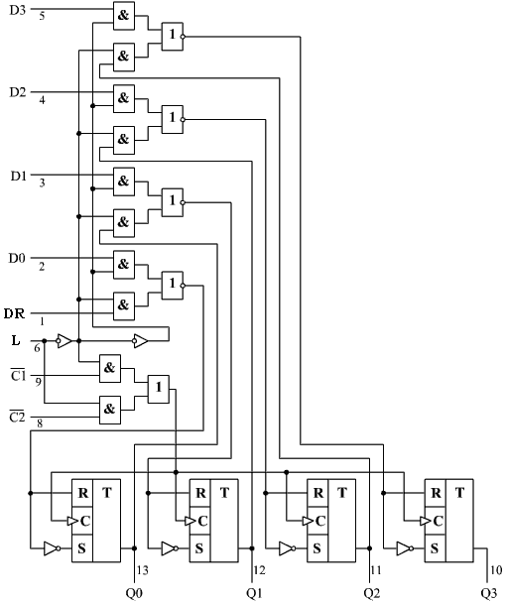
Структурная организация регистра ИР1

Slide 15
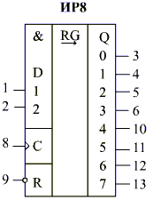
Вариант №2
Построить поведенческую и структурную модели восьмиразрядного регистра сдвига с параллельным выходом ИР8.
Оценить результаты синтеза регистра ИР8
Запись и сдвиг информации совершаются под действием положительного фронта тактового импульса на входе С . На входе обнуления R в этом режиме устанавливают уровень логической «1» , а информацию подают на любой из входов D1 , D2 . Причем на свободном входе D фиксируют уровень логической «1» .
Асинхронное обнуление регистра производят подачей уровня логического «0» на вход R

Slide 16
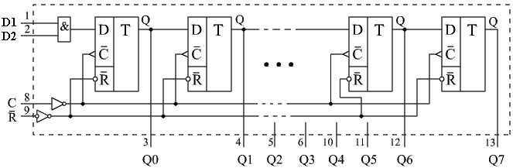
Структурная организация регистра ИР8

Slide 17
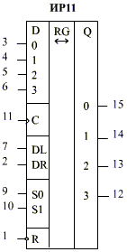
Вариант №3
Построить поведенческую и структурную модели четырехразрядного универсального реверсивного регистра сдвига ИР11.
Оценить результаты синтеза регистра ИР11
Регистр функционирует в одном из четырех режимов, которые задаются двухразрядным кодом на входе S согласно таблице режимов
S0 | S1 | Режим
0 | 0 | Хранение
0 | 1 | Сдвиг влево
1 | 0 | Сдвиг вправо
1 | 1 | Параллельный ввод
Параллельный ввод информации со входа D происходит синхронно по положительному фронту тактового импульса на входе С . При этом вход сброса R неактивный (т.е. равен 1), а состояния других входов произвольные. Сдвиг информации поступающей по последовательным линиям DL (при сдвиге влево) и DR (при сдвиге вправо) также происходит по положительному фронту сигнала С. Состояние входа D и второго из входов последовательной записи данных могут быть в этот момент произвольными. Асинхронное обнуление регистра наступает при активном (нулевом) значении на входе асинхронного инверсного сброса R.

Slide 18
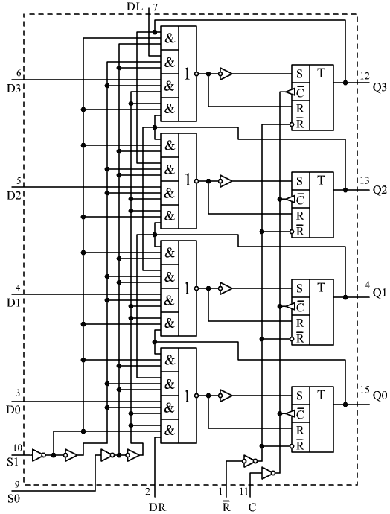
Структурная организация регистра ИР11

Slide 19
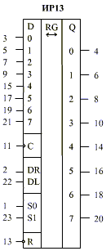
Вариант №4
Построить поведенческую и структурную модели восьмиразрядного универсального регистра сдвига ИР13 .
Оценить результаты синтеза регистра ИР13
ИС обеспечивает синхронное функционирование в следующих режимах : параллельный ввод , последовательный ввод со сдвигом вправо и последовательный ввод со сдвигом влево . Режим выбирают заданием соответствующего кода на входе S (см. таблицу режимов)
S0 | S1 | Режим
0 | 0 | Хранение
0 | 1 | Сдвиг влево
1 | 0 | Сдвиг вправо
1 | 1 | Параллельный ввод
В режиме параллельного ввода информация, представленная в параллельном коде на входе D , записывается в регистр по положительному фронту тактового импульса на входе С. При этом вход асинхронного инверсного сброса неактивен (R=1), а состояния других входов , кроме режимных , могут быть произвольными. Для последовательного ввода и сдвига в одну из сторон информация подается поразрядно на выбранный вход DR или DL (DR – сдвиг вправо , DL – влево) и синхронно с положительными фронтами тактовых импульсов поступает на разрядные выходы Q0 – Q7. В этом случае вход сброса также неактивный.
Асинхронное обнуление регистра наступает при активном значении на входе асинхронного инверсного сброса (R=0)

Slide 20
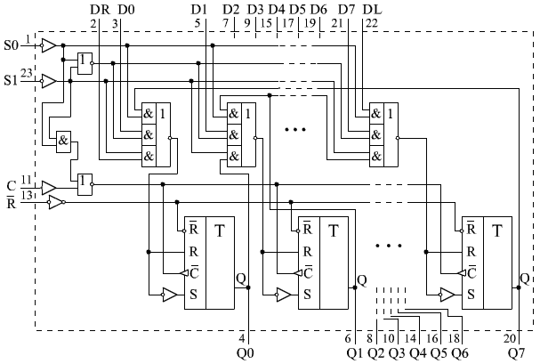
Структурная организация регистра ИР13

Slide 21
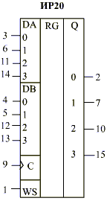
Вариант №5
Построить поведенческую и структурную модели двухканального четырехразрядного регистра с параллельным входом ИР20
Оценить результаты синтеза регистра ИР20
В структуру ИС входят четыре двухканальных мультиплексора , управляемых по входу WS и нагруженных на четыре D-триггера. При WS=0 по положительному фронту тактового импульса на выходе Q фиксируется информация со входа DA , при WS=1 – со входа DB .

Slide 22
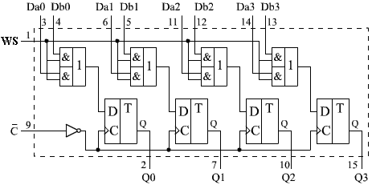
Структурная организация регистра ИР20

Slide 23
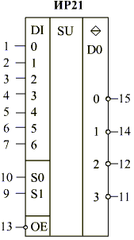
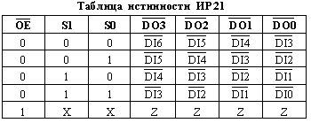
Вариант №6
Построить поведенческую и структурную модели четырехразрядного сдвигающего комбинационного устройства ИР21.
Оценить результаты синтеза регистра ИР21
ИС представляет собой комбинационное устройство, назначением которого является коммутация входных данных DI таким образом, что на разрядных выходах DO при трансляции только четырёх разрядов DI происходит смещение кода на один, два или три разряда.

Slide 24
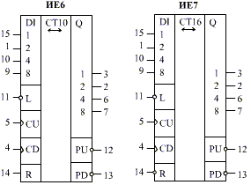
Вариант №7
Построить поведенческие модели четырехразрядных реверсивных счетчиков ИЕ6 и ИЕ7. Счетчик ИЕ6 - двоично-десятичный, ИЕ7- двоичный.
Оценить результаты синтеза счетчиков ИЕ6 и ИЕ7
Счетчик ИЕ6 имеет три основных режима : параллельная асинхронная загрузка двоично-десятичного кода по входу DI , режим суммирования и режим вычитания . В двух последних режимах счетные импульсы подают на различные входы: при суммировании на вход CU , при вычитании на вход CD. Выходы переноса в указанных режимах также разные: PU при суммировании и PD при вычитании.
ИЕ7 отличается от ИЕ6 лишь коэффициентом пересчета, равным в данном случае шестнадцати. Соответственно импульс переполнения PU появляется между состояниями счетчика , отвечающими числам «15» и «0». Аналогично импульс PD формируется в паузе между «0» и «15».

Slide 25
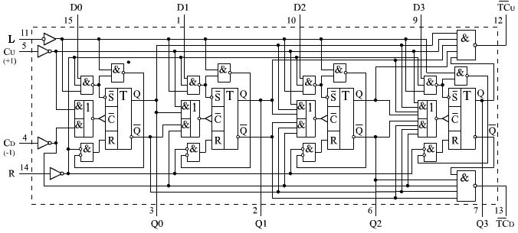
Структурная организация счетчика ИЕ7

Slide 26
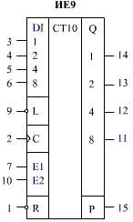
Вариант №8
Построить поведенческую модель декадного двоично-десятичного счетчика ИЕ9. На основании разработанной модели построить структурную модель двухдекадного счетчика. Оценить результаты синтеза счетчика ИЕ9 и двухдекадного счетчика на основе ИЕ9
Параллельная загрузка данных осуществляется синхронно при L=0 по положительному фронту тактового импульса на входе С. При этом состояния входов Е могут быть произвольными.
В режиме счета (суммирования) должно выполняться условие R=L=E1=E2=1. Обнуление счетчика асинхронное. После обнуления счетчик переходит в состояние «9» и начинается новый вычитания.
Сигнал разрешения счета вырабатывается, если Е1&Е2=1. В тоже время входы Е1 и Е2 неравноправны. Так, по входу Е2 разрешается не только счет, но и распространение сигнала переноса.
Указанное отличие используется при каскадировании счетчиков. Отметим, что в случае ИЕ9 расширять разрядность можно несколькими путями. Первый способ наиболее простой и наименее скоростной, состоит в последовательной передаче сигнала переносов с выхода Р на входы Е2 по цепочке счетчиков. В этом случае с увеличением разрядности будет снижаться максимальная тактовая частота счета. Суть другого, высокоскоростного, способа заключается в том , что сигнал переноса счетчика группы младших разрядов передается на все счетчики старших разрядов параллельно. В такой схеме переключение счетчиков будет происходить одновременно и также быстро, как и при работе одного счетчика.

Slide 27
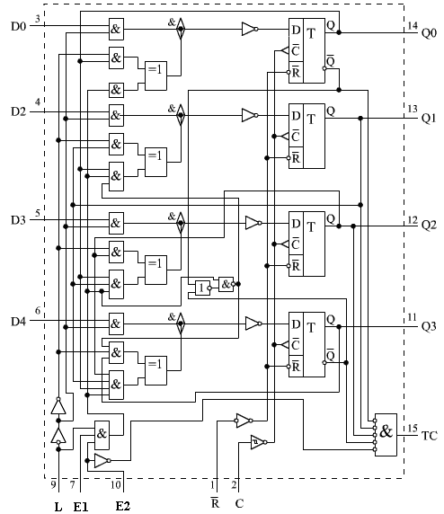
Структурная организация счетчика ИЕ9

Slide 28
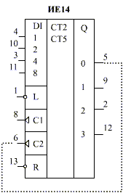
Вариант №9
Построить поведенческую и структурную модели декадного асинхронного счетчика пульсаций ИЕ14.
Оценить результаты синтеза счетчика пульсаций ИЕ14
В структуру счетчика входят четыре триггера , первый из которых работает как делитель на два , а три остальных как делитель на пять. У каждого из делителей свои тактовые входы: С1 – вход делителя на два и С2 – вход делителя на пять. Вывод Q0 является выходом первого делителя и при синтезе двоично-десятичного счетчика соединяется со входом С2.
Для ввода в счетчик данных , представленных в параллельном коде , на вход L подают уровень логического «0», а на входе R поддерживают уровень логической «1». Информация переносится в триггеры ИС независимо от состояния тактовых входов С1, С2.
Смена состояний счетчика происходит по отрицательным фронтам тактовых импульсов С1 и С2.
Асинхронное обнуление счетчика наступает при R=1

Slide 29
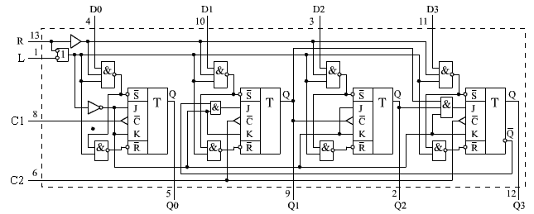
Структурная организация счетчика ИЕ14

Slide 30
Содержание отчета
Условное графическое обозначение, таблица истинности, описание режимов работы, структурная организация проектируемого компонента согласно варианта задания
VHDL-описания проектируемого компонента с соответствующими временными диаграммами моделирования
Результаты синтеза в виде RTL-схемы
Выводы по работе

Slide 31
Контрольные вопросы и задания
Структура синхронного и асинхронного RS – триггера
Триггеры, синхронизующие уровнем (прозрачные) и перепадом (непрозрачные)
Структура двухуровневых Master-slave триггеров
Шестиэлементный синхронный D – триггер
Организация цепи переноса для счетчиков (асинхронные и синхронные счетчики)
Регистры сдвига. Использование регистров сдвига для последовательно – параллельного и параллельно – последовательного преобразования информации

